Slide 1

النظم المتكاملة للمؤسسات
د. أحمد محمد الشريف
نظام التعليم المطور للانتساب
كلية إدارة الأعمال
قسم نظم المعلومات الإدارية
1

Slide 2
المحاضرة الثامنة
تشغيل النظم ومرحلة ما بعد التنفيذ
Operational and
Post-implementation

Slide 3
عناصر المحاضرة (1 من 2)
مقدمة Preview
تقييم جاهزية القيام بالنظام Go-Live Readinessجاهزية القيام بالنظام Go-Live Readiness
التدريب على نظام الــERP ERP Training
استقرار النظام Stabilization
بعض القضايا التي تظهر في مرحلة الاستقرار Issues Arising During Stabilization
الدعم في مرحلة ما بعد الانتاج Postproduction Support

Slide 4
عناصر المحاضرة (2 من 2)
نقل المعرفة knowledge transfer

Slide 5
مقدمة
في عملية تقييم الجاهزية الخاصة بالقيام بنظام الــERP readiness for Go–live يجب إكمال كل المهام والنشاطات التي تم تخطيطها مما يسمح لإدارة المشروع بالتركيز ومعالجة أي قضية يمكن أن تكون سببا في تأخير القيام بالنظام
يجب إشراك أكبر عدد ممكن من فرق المشروع بالإضافة الى المستخدمين النهائيين والمدراء في عملية تقييم الجاهزية
يكمن معظم نجاح تنفيذ نظم الــERP في استقرار النظام والدعم في فترة ما بعد الانتاج

Slide 6
مقدمة
يجب على كل الموارد أن تركز على فهم المستخدم النهائي كيفية استخدام النظام كما يجب حل كل المشاكل التي تطرأ في هذه المرحلة بأقصى سرعة ممكنة
توفر المراقبة المستمرة لمشاكل التنفيذ أرضية صلبة للانتقال من مرحلة الاستقرار الى الدعم في مرحلة ما بعد الانتاج
يجب تكثيف جهود التدريب بالتزامن مع عملية تقييم الجاهزية ويجب أن تستمر خلال مرحلة الاستقرار ومرحلة الدعم فيما بعد الانتاج

Slide 7
مقدمة
Sample Project Methodology

Slide 8
تقييم جاهزية القيام بالنظام Go-Live Readiness
يجب وضع محطة (نقطة تفتيش) Checkpoint للتأكد من جاهزية القيام بالنظام Readiness مما يسمح بالتأكد من أن كل الخطوات قد تم تخطيها
يحب تقييم كل من البنية التحتية، التطوير، تهيئة النظام configuration ، التحويل، الاختبار، المواصلات، اصدار التقارير والمستخدمين في عملية تقييم جاهزية القيام بالنظام
يجب توثيق مراجعة الجاهزية وتبليغها لفرق المشروع والشركة
يجب توفير تقرير شامل ومفصل يحتوي على ملخص تنفيذي خاص بالإدارة العليا

Slide 9
تقييم جاهزية القيام بالنظام Go-Live Readiness
تكون مراجعة الجاهزية و تقرير عن الوضع الحالي Status Report على شكل جدول يبين حالة كل قطاع باختصار مع ذكر النشاطات التي يجب اكمالها قبل القيام بالنظام
لتحديد الجاهزية يجب عقد سلسلة من الاجتماعات ومناقشة حالة كل المهام والنشاطات فيما يخص كل القطاعات
في حالة ملاحظة وجود عدة بنود باللون الاحمر من طرف مكتب إدارة المشروع PMO للمرة الاولى يقوم المكتب بتركيز فرق المشروع على ما يجب انجازه في مرحلة ما بين تقييم الجاهزية والقيام بالنظام

Slide 10
التدريب على نظم الــERP ERP Training
يجب توفير التدريب لكل موظف يستخدم النظام وذلك باستعمال بيانات حقيقية وأمثلة متنوعة
التدريب الجيد يتضمن حوالي 90% مما يتم التعرض اليه عند استعمال النظام في الواقع
يمكن لطاقم التدريب ان يشمل مدربين يعملون لحساب المورد ومدربين من شركات الطرف الثالث الذين يتمتعون بتجربة معتبرة في نظام الــERP
يجب رصد حاجات التدريب مبكرا لكي يتم تمويلها من طرف الادارة العليا للمنظمة

Slide 11
عملية استقرار نظم الــERP Stabilization
تبدأ عملية استقرار (توطيد) النظام عندما تكون البرمجيات في مرحلة الانتاج واكتمال عملية التدريب بالإضافة الى اكتمال تحويل البيانات الضرورية والاساسية
بعد القيام بالنظام GO-Live تحتاج المنظمة من 60 الى 90 يوم لاستقرار النظام
يجب على موظفي تقنية المعلومات مراقبة البنية التحتية فيما يخص تجاوب النظام Response Times كما يجب أخذ نسخ احتياطية backups
يجب على الخبراء ان يكونوا على أهبة الاستعداد لمساعدة الموظفين من أقسامهم في استعمال النظام على الوجه الصحيح

Slide 12
بعض القضايا التي تظهر خلال عملية استقرار نظم الــERP Issues Arising During Stabilization
يزيد التخصيص Customization من تعقيد النظام عندما لا يتم توثيقه ونشره بشكل جيد
ان عدم القدرة على أداء الأنشطة الخاصة بغرض محدد لا ترجع الى عدم قدرة النظام ، ولكن لجهل كيفية اداء تلك النشاطات
من المتوقع ان يرتكب المستخدمون اخطاء اثناء استعمالهم النظام للمرة الأولى
في التنفيذ المتوازي لنظم الـERP يتم تشغيل النظام بالتوازي مع النظام القديم مما يتطلب موارد هائلة وينتج عنه التباس وإحباط للموظفين
يجب القيام بالتسوية Reconciliation بين النظامين القديم والجديد وذلك للتحقق من المدخلات والمخرجات

Slide 13
الدعم في فترة ما بعد الانتاج Postproduction Support
يتمثل الهدف الاساسي من دعم النظام فيما بعد الانتاج في إدارة مختلف عمليات النظام اليومية و التحقق من أن النظام يقوم بتأدية مهامه على أحسن وجه
يعتبر تنفيذ نظم الــERP فاشلا عندما تكون مرحلة ما بعد الانتاج غير مرضية
يمكن تخفيض معظم المخاطر التي تواجه المنظمة عند الانتقال الى نظام الــERP بإدارة مرحلة ما قبل القيام بالنظام pre–Go-live و القيام بتدريب الموظفين
يجب اللجوء الى الخبراء في النظام و الاعضاء الفاعلين من فرق المشروع في الحصول على الدعم والاجابة على كل التساؤلات بخصوص النظام

Slide 14
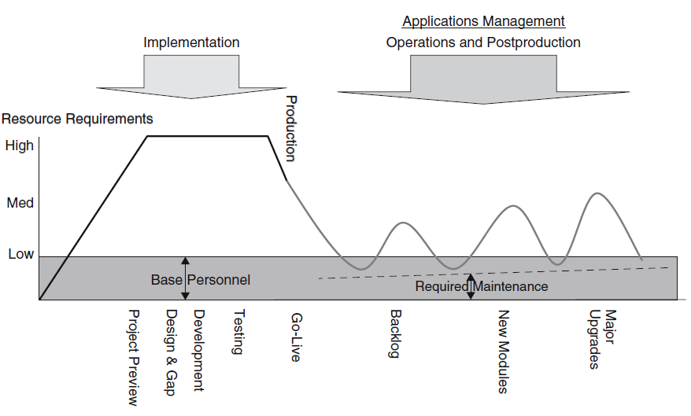
الدعم في فترة ما بعد الانتاج Postproduction Support
Product Life Cycle Chart

Slide 15
نقل المعرفة Knowledge Transfer
يجب وضع آلية لنقل المعرفة والمهارات للموظفين و الجدد منهم خاصة بالإضافة الى اعضاء الفريق خلال وبعد عملية التنفيذ
يجب توثيق متابعة المشروع والتعاون Collaboration والتواصل وكذلك الخبرة المكتسبة والدروس والعبر المأخوذة من واقع التنفيذ
يجب وضع مخطط لإدارة المعرفة لمراقبة الانتقال من مرحلة تنفيذ الى اخرى مما يمكن من نقل المعرفة بشكل سلس

Slide 16
نقل المعرفة Knowledge Transfer
يقوم مخطط إدارة المعرفة بــ:
- ضمان من اكتساب المعرفة
تقليص كلفة الدعم وذلك لقلة عدد طلبات الدعم
تسهيل تعلم سريع
تعظيم قدرات النظام
تقليص الوقت الضروري لحل المشاكل
ضمان الاستخدام الامثل للنظام

Slide 17
بحمد الله

